Slide 1
সবাইকে শুভেচ্ছা

Slide 2
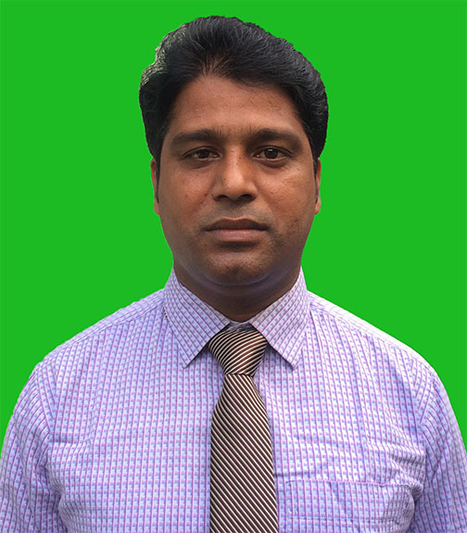
শিক্ষক পরিচিতি
মোঃ শওকত আলী
সহকারী শিক্ষক
বিষ্ণুপুর সরকারি প্রাথমিক বিদ্যালয়
তারাগঞ্জ, রংপুর।

Slide 3
পাঠ পরিচিতি
শ্রেণি চতুর্থ
বিষয় : বাংলাদেশ ও বিশ্বপরিচয়
সাধারণ পাঠ : বাংলাদেশের ক্ষুদ্র নৃ-গোষ্ঠী
বিশেষ পাঠ : মণিপুরি
সময় ৪০ মিনিট
তারিখ ৩১/০১/২০২১ খ্রিঃ

Slide 4
শিখনফল
এই পাঠ শেষে শিক্ষার্থীরা ∑
২.৩.১ বাংলাদেশের বিভিন্ন ক্ষুদ্র নৃ-জনগোষ্ঠীর নাম বলতে পারবে।
২.৩.২ চাকমা, মারমা, সাঁওতাল ও মণিপুরিদের সংস্কৃতি (পোশাক, খাদ্য ও উৎসব
ইত্যাদি) বর্ণনা করতে পারবে।
২.৩.৩ শিশুরা বিভিন্ন ক্ষুদ্র নৃ-জনগোষ্ঠীর জীবনধারা ও সংস্কৃতির প্রতি শ্রদ্ধাশীল হবে।
২.৩.৪ মূল ধারার বাঙালি ও ক্ষুদ্র নৃ-জনগোষ্ঠীর মধ্যে সম্প্রীতির গুরুত্ব উল্লেখ করতে
পারবে।

Slide 5
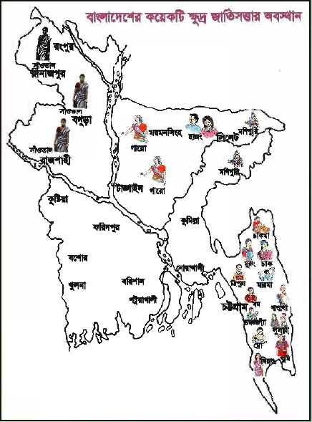
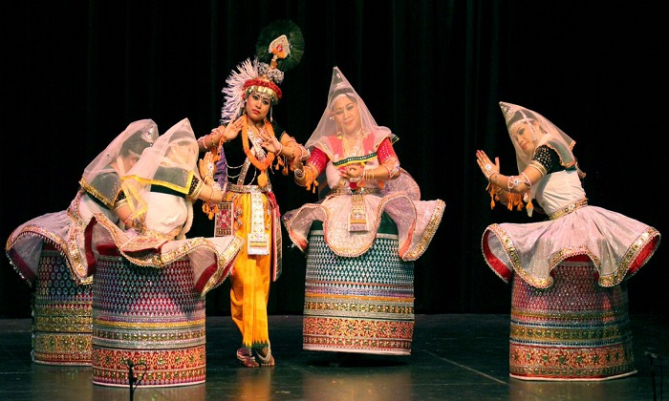
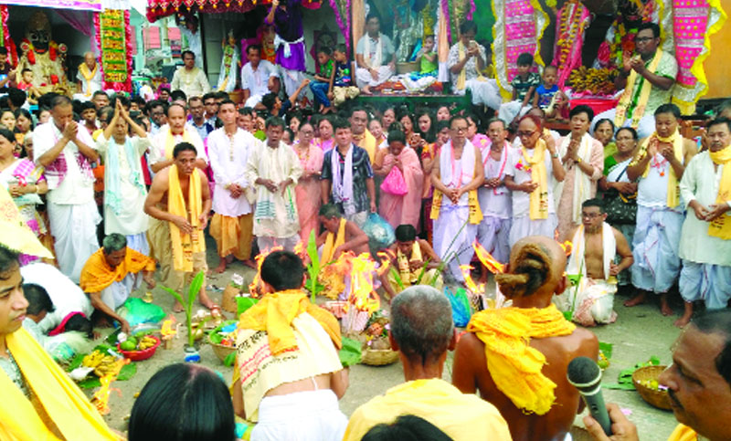
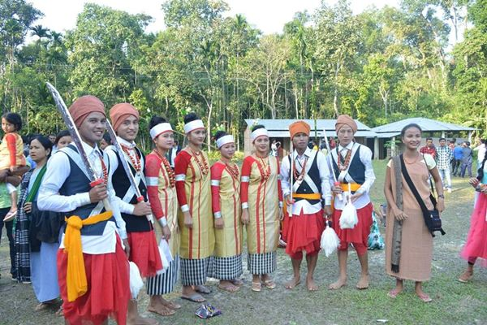

Slide 6
আজকের পাঠ
বাংলাদেশের ক্ষুদ্র নৃ-গোষ্ঠী
মণিপুরি
অধ্যায় : ৩
পৃষ্ঠা নম্বর : ১৬-১৭

Slide 7
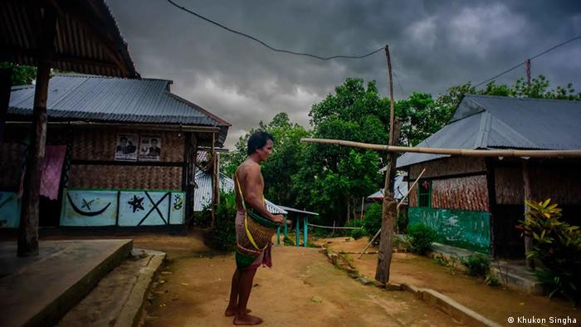
মণিপুরিদের বাড়িঘর
মণিপুরিদের বাড়িঘর বাঁশ, ইট বা টিনের তৈরি

Slide 8
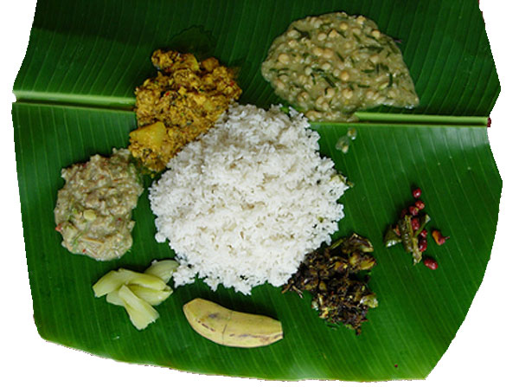
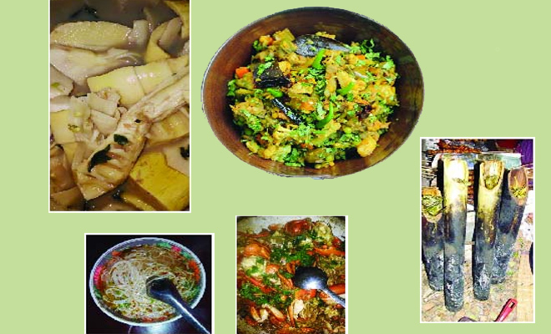
মণিপুরিদের খাবার
মণিপুরিরা ভাত, মাছ ও নানা ধরনের সবজি খান

Slide 9
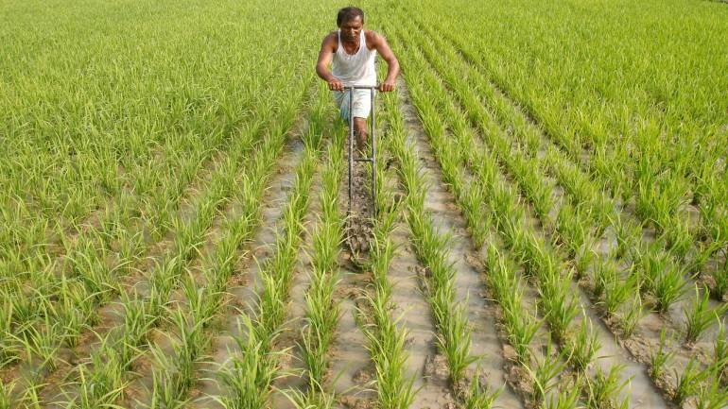
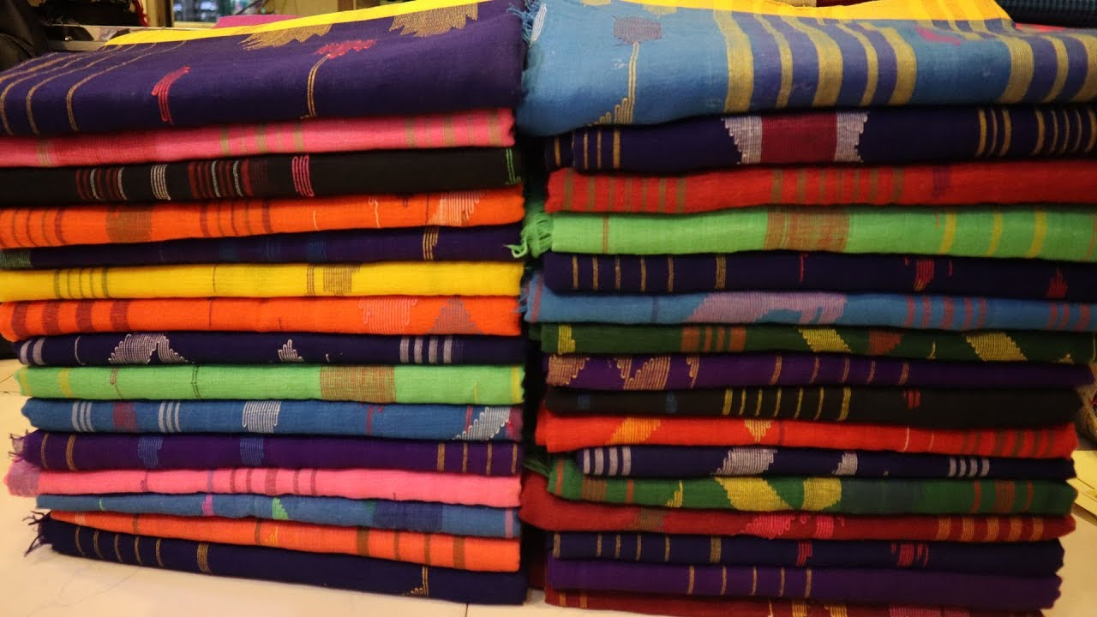
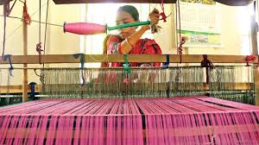
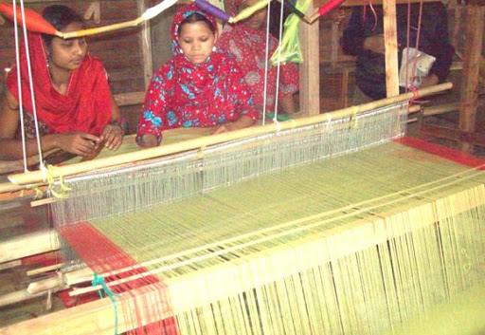
তাঁতি কাপড় তৈরি করছে
কৃষক ধান খেতে কাজ করছে
মণিপুরি তাঁতের কাপড়
মণিপুরিরা মূলত কৃষিজীবী ও তাঁতি

Slide 10
আহিং
পাঞ্জাবি
ধুতি
লাহিং
মণিপুরি মেয়েদের পোশাক
মণিপুরি ছেলেদের পোশাক

Slide 11
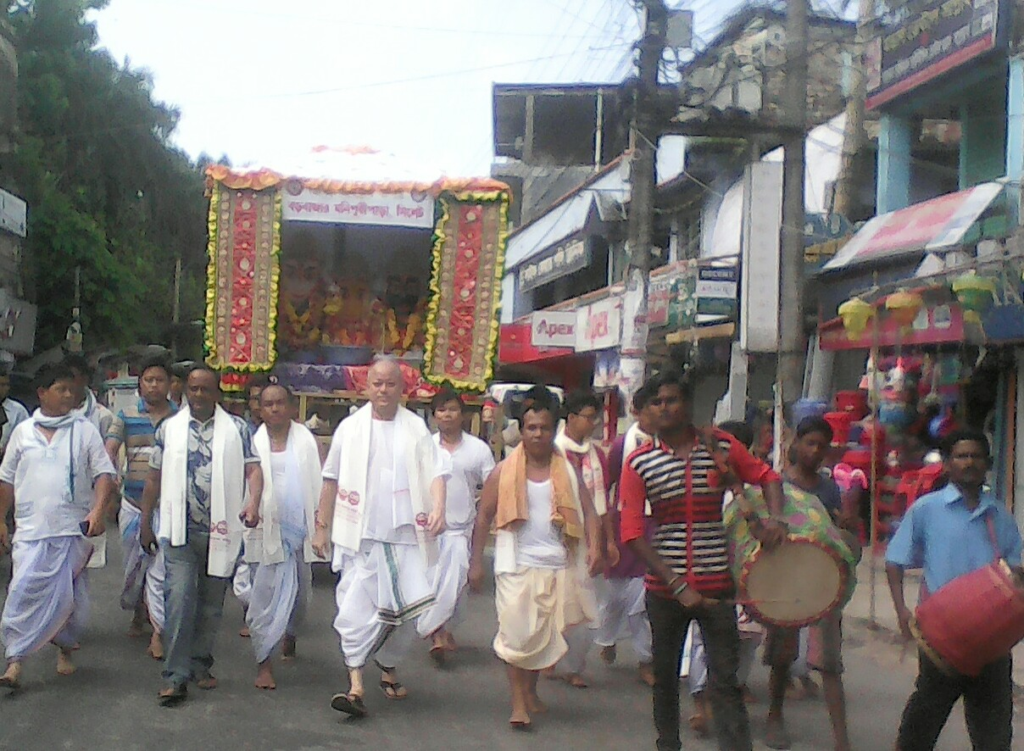
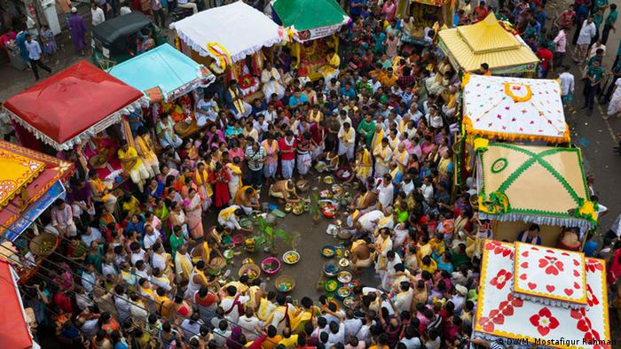
মণিপুরিদের ‘রথযাত্রা’ পালন

Slide 12
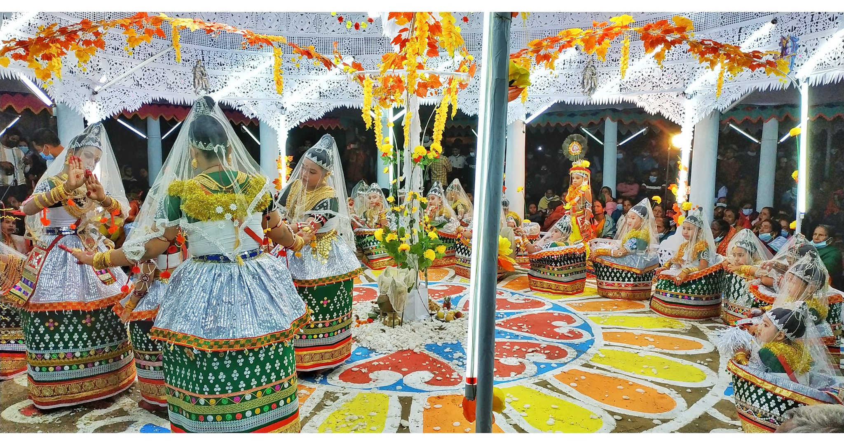
মণিপুরিদের ‘চৈত্রসংক্রান্তি’ পালন

Slide 13
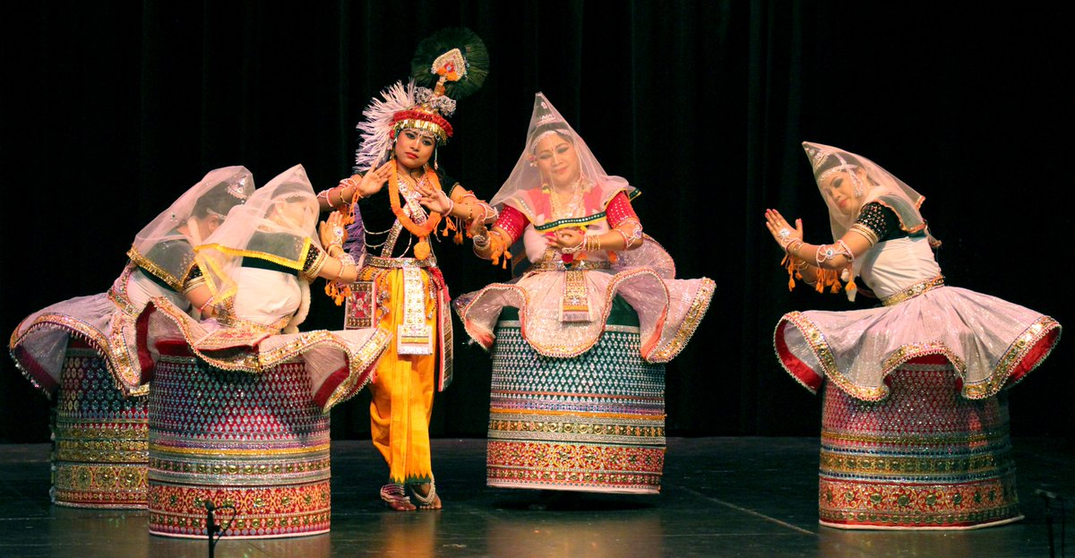
মণিপুরিদের ‘দোলযাত্রা’ পালন

Slide 14
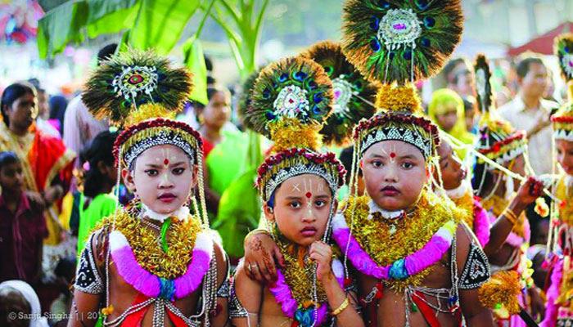
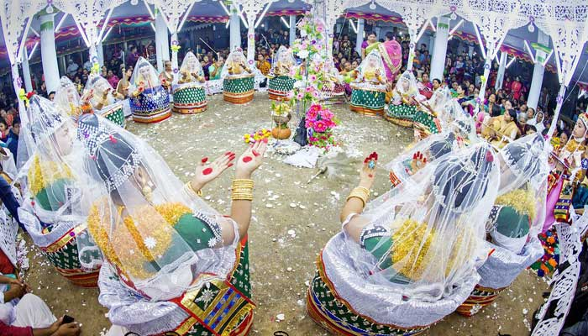
মণিপুরিদের ‘রাসপূর্ণিমা’ পালন

Slide 15
এসো পাঠ্য বইয়ের সাথে মিলিয়ে নেই
অধ্যায় : ৩
পৃষ্ঠা নম্বর : ১৬-১৭

Slide 16
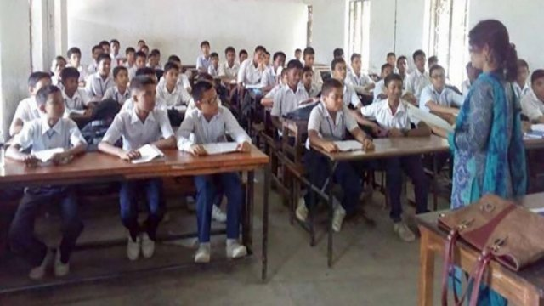
প্রিয় শিক্ষার্থীবৃন্দ তোমরা আলোচ্য পাঠ্যাংশটুকু মনোযোগসহকারে পড়।

Slide 17
৪
মণিপুরি
মণিপুরি নৃ-গোষ্ঠীর লোকেরা সিলেট, মৌলভীবাজার ও হবিগঞ্জে বসবাস করেন। মৌলভীবাজার
জেলার কমলগঞ্জে অধিকাংশ মণিপুরি বসবাস করেন । এই নৃ-গোষ্ঠীর অনেকেই ভারতের
আসাম ও মণিপুরি রাজ্যে বাস করেন । মণিপুরিরা দুইটি ভাষাগোষ্ঠীতে বিভক্ত : বিষ্ণুপ্রিয়া
মণিপুরি ও মৈ তৈ মণিপুরি।
জীবনধারা
মণিপুরিদের বাড়িঘর বাঁশ , ইট বা টিনের তৈরি । তারা ভাত , মাছ ও নানা ধরনের সবজি
খান । মাংস সামাজিকভাবে নিষিদ্ধ । তাদের একটি প্রিয় খাবারের নাম ‘সিঞ্জেদা’ যা নানা
ধরনের শাক-সবজি দিয়ে তৈরি। মণিপুরিরা মূলত কৃষিজীবী ও তাঁতি।

Slide 18
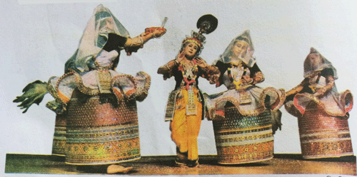
পোশাক
মণিপুরি মেয়েরা ‘লাহিং’ ( এক ধরনের ঘাগড়া জাতীয় পোশাক ) , ‘আহিং’ (ব্লাউজ) ও
ওড়না পরেন। ছেলেরা ধুতি ও পাঞ্জাবি পরেন।
উৎসব
মণিপুরিদের নানা ধরনের উৎসব আছে। যেমন- রথযাত্রা, চৈত্রসংক্রান্তি, দোলযাত্রা ও রাসপূর্ণিমা
ইত্যাদি। মণিপুরিরা প্রায় সারাবছরই উৎসবে মেতে থাকেন। নাচ, গান বাদ্যযন্ত্রের
মাধ্যমে তারা আনন্দ করেন।
মণিপুরি নৃত্য

Slide 19
দলীয় কাজ
নিচের ছকের মতো খাতায় একটি ছক তৈরি করে মণিপুরিদের বাড়িঘর, খাদ্য ও কাজ সম্পর্কে উল্লেখযোগ্য দিকগুলো লেখ।
বাড়িঘর | খাদ্য | কাজ

Slide 20
মূল্যায়ন
নিচের প্রশ্নগুলোর উত্তর খাতায় লেখ :
(ক) মণিপুরি ছেলে ও মেয়েরা কী ধরনের পোশাক পরেন?
(খ) মণিপুরিদের জীবনধারা সম্পর্কে তিনটি বাক্য লেখ।
(গ) মণিপুরি জনগোষ্ঠীর লোকেরা কী কী উৎসব পালন করেন?

Slide 21
বাড়ির কাজ
বাম পাশের বাক্যাংশের সাথে ডান পাশের বাক্যাংশ মিল করে খাতায় লিখে নিয়ে আসবে।
বাম পাশ | ডান পাশ
(ক) মণিপুরিরা (খ) চাকমা মেয়েদের পোশাক (গ) প্রতিবছর সাঁওতালরা (ঘ) মারমাদের একটি প্রিয় খাবারের নাম (ঙ) মণিপুরি ছেলেদের পোশাক | (১) পাঁচটি উৎসব পালন করেন (২) নাপ্পি (৩) ধুতি ও পাঞ্জাবি (৪) থামি ও আঙ্গি (৫) সিঞ্জেদা নামের খাবার খান (৬) নালিতা নামের খাবার খান (৭) পিনোন হাদি

Slide 22
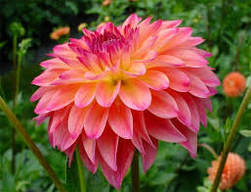
সবাইকে ধন্যবাদ

